Slide 1
Tango tree
Дальневосточный федеральный университет
Структура данных
Студент группы Б9121-09.03.03пикд
Гриднинский Богдан Дмитриевич
Руководитель
Доцент ИМКТ Кленин Александр Сергеевич
Владивосток 2023

Slide 2
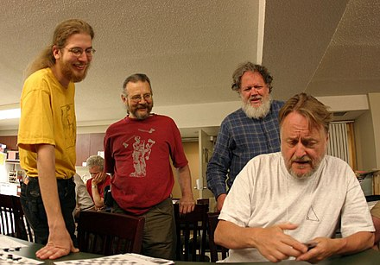
История
Tango дерево было разработано 4 учеными. (2004г)
Названо в честь города Буэнос-Айреса, символом которого является танго.
Эрик Д. Демейн Дион Хармо Джон Якон Михаи Патраску

Slide 3
Tango дерево
Cбалансированное бинарное дерево поиска.
Состоит из объединенных по некоторому принципу вспомогательных деревьев.
Поддерживает операции:
поиска
разделения и слияния вспомогательных деревьев

Slide 4
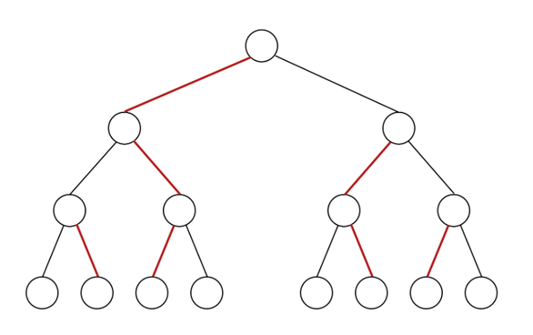
Строение дерева Tango
Дочерний элемент, к которому обращались в последнюю очередь становится предпочтительным.
Путь из этих элементов назовем предпочтительным путем (обозначен красным на рисунке)

Slide 5
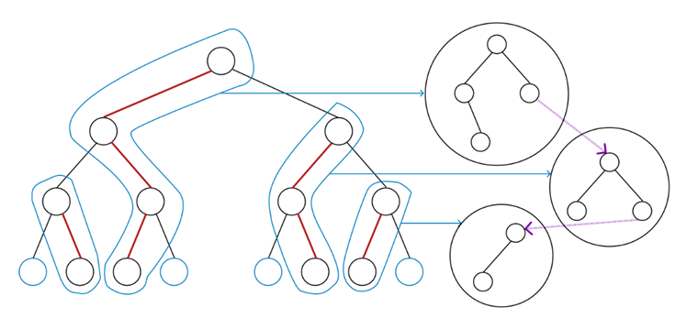
Предпочтительные пути(вспомогательные деревья) образуют цепочки по всему дереву.
Пути группируются в цепочки, с указателями между ними, и сохраняются в основном дереве

Slide 6
Вспомогательные деревья
Вспомогательное дерево представляет собой модифицированное бинарное дерево поиска в узлах которого хранятся:
Ключ
Глубина узла
Минимальная глубина вспомогательного дерева в основном дереве

Slide 7
Операции во вспомогательном дереве
Поиск элемента по ключу
Разрезание вспомогательного дерева на два вспомогательных дерева.
Объединение двух вспомогательных деревьев.

Slide 8
Операция поиска в Tango дереве
Сначала ищем в первом вспомогательном дереве, корень которого совпадает с корнем основного
Если узел не был найден, то ищем в следующем вспомогательном дереве и так далее до перебора всего основного дерева.

Slide 9
Splay-дерево
Splay-дерево — это самобалансирующееся бинарное дерево поиска.
После каждого обращения, splay-дерево меняет свою структуру.

Slide 10
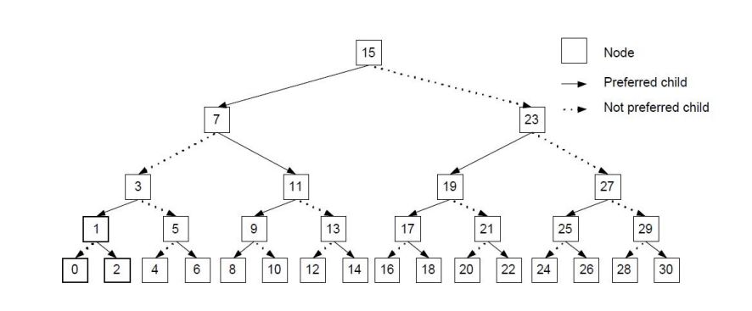
Дерево Tango
Узел
Предпочтительный путь

Slide 11
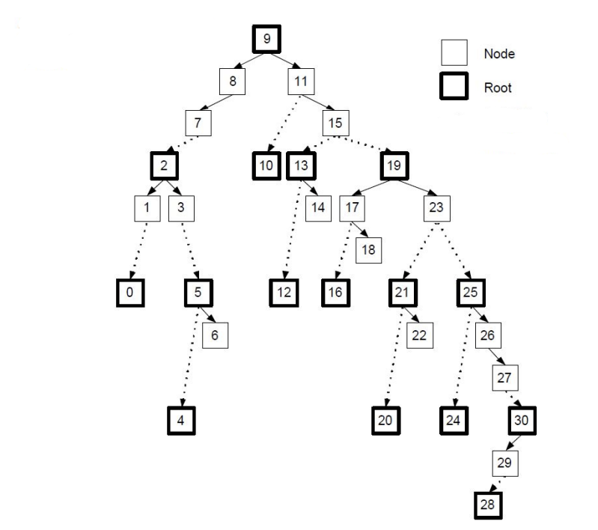
На схеме изображено дерево Tango после перестроения
Набор узлов, соединенных сплошными линиями, — это вспомогательное Splay дерево.
Пунктирные линии – соединение вспомогательных деревьев.

Slide 12
Функции, используемые в реализации
• explore() — вспомогательная функция, которая отображает все дерево.
• treeFor() - функция создания дерева.
• rotate() - функция для выполнения операции вращения.
• splay() - функция для выполнения операции расширения.
• switchPath() — функция для установки значений depth и minDepths в узлах.
• refParent() — функция для возврата первого дочернего элемента, значение minDepth которого больше значения depth.
• expose() - функция для переноса текущего узла в корень всего дерева.
• query() - функция для доступа к элементу в дереве Tango

Slide 13
Обращение к элементу (поиск)
Функция query() используется для доступа к необходимому узлу в Tango Tree.
Функция перемещает узел вверх по дереву до тех пор, пока он не достигнет корня основного дерева.

Slide 14
Псевдокод query()
Ищем, пока не найдем либо ключ, либо NULL
curr = current node
prev = parent of curr
if curr == NULL:
expose(prev)
return false
expose(curr)
return true

Slide 15
Тестирование
Оценка производительности выполнена на 7 наборах данных разной размерности.
Оценено время поиска каждого элемента в различном порядке.

Slide 18
Результаты
Представлено в репозитории на github:
Реализация алгоритма
Доклад
Автоматическая система тестирования
Презентация

Slide 19
Заключение
Tango tree является одним из оптимальных по времени бинарным деревом поиска.
Но из-за своей статичной структуры, практического применения не имеет.

